Slide 1
LOODUSÕPETUS, 3.KLASS
SEENED, SAMBLIKUD, BAKTERID
Triin Tammistu

Slide 2
Tõuse püsti

Slide 3
Vastuste vahepeal sammu paigal

Slide 4
Kumb vastus on õige?

Slide 5

Vasta küünarnukkidega!
JAH
EI

Slide 6
Ära unusta sammumist!

Slide 7
Seened vajavad eluks valgust.
JAH
EI

Slide 8
Seened vajavad eluks valgust.
EI

Slide 9
Seened paljunevad seemnetega.
JAH
EI

Slide 10
Seened paljunevad seemnetega.
EI

Slide 11
Paljud seened toituvad surnud taimeosadest.
JAH
EI

Slide 12
Paljud seened toituvad surnud taimeosadest.
JAH

Slide 13
Seened kuuluvad taimede rühma.
JAH
EI

Slide 14
Seened kuuluvad taimede rühma.
EI

Slide 15
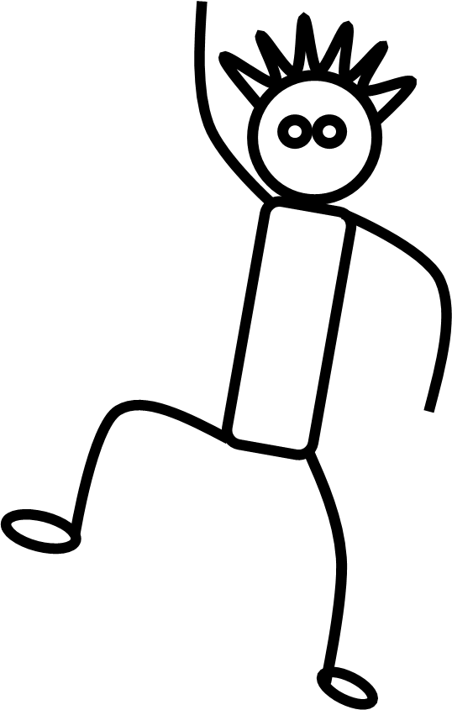
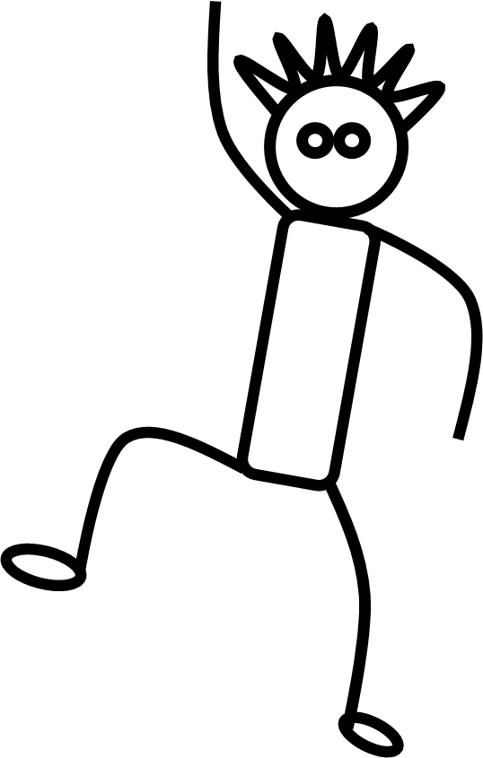
Nüüd vasta nii!
JAH
EI

Slide 16
Ära unusta sammumist!

Slide 17
Seente maapealne osa on viljakeha.
JAH
EI

Slide 18
Seente maapealne osa on viljakeha.
JAH

Slide 19
Kõigil seentel on seenejalg ja kübar.
JAH
EI

Slide 20
Kõigil seentel on seenejalg ja kübar.
EI

Slide 21
Riisikatel on kübara alumisel poolel lehekesed.
JAH
EI

Slide 22
Riisikatel on kübara alumisel poolel lehekesed.
JAH

Slide 23
Saia küpsetamiseks kasutatakse hallitusseeni.
JAH
EI

Slide 24
Saia küpsetamiseks kasutatakse hallitusseeni.
EI

Slide 25

Nüüd vasta nii!
JAH
EI

Slide 26
Ära unusta sammumist!

Slide 27
Samblik on seen.
JAH
EI

Slide 28
Samblik on seen.
EI

Slide 29
Samblik kasvab niisketes kohtades.
JAH
EI

Slide 30
Samblik kasvab niisketes kohtades.
JAH

Slide 31
Samblikus oleva seene ja vetika kooselu on mõlemale kasulik.
JAH
EI

Slide 32
Samblikus elava seene ja vetika kooselu on mõlemale kasulik.
JAH

Slide 33

Nüüd vasta nii!
JAH
EI

Slide 34
Ära unusta sammumist!

Slide 35
Baktereid näeb palja silmaga.
JAH
EI

Slide 36
Baktereid näeb palja silmaga.
EI

Slide 37
Bakterid vajavad eluks soojust ja niiskust.
JAH
EI

Slide 38
Bakterid vajavad eluks soojust ja niiskust.
JAH

Slide 39
Bakterid lagundavad elusorganismide jäänuseid.
JAH
EI

Slide 40
Bakterid lagundavad elusorganismide jäänuseid.
JAH

Slide 41
Kõik bakterid põhjustavad haigusi.
JAH
EI

Slide 42
Kõik bakterid põhjustavad haigusi.
EI

Slide 43
Toiduainetööstuses kasutatakse baktereid.
JAH
EI

Slide 44
Toiduainetööstuses kasutatakse baktereid.
JAH

Slide 45

Nüüd vasta nii!
JAH
EI

Slide 46
Ära unusta sammumist!

Slide 47
Bakterite pärast lagunevad hambad.
JAH
EI

Slide 48
Bakterite pärast lagunevad hambad.
JAH

Slide 49
Kõik bakterid on ümmarguse kujuga.
JAH
EI

Slide 50
Kõik bakterid on ümmarguse kujuga.
EI

Slide 51

Aitäh ja kummardus!

